Slide 1
Viktiga utmaningar
Modul 5

Slide 2
MODUL 5 INNEHÅLL
1
COVID19-PÅVERKAN OCH FRAMTIDA TURISM
2
ATT GÖRA POPKULTURTURISMEN REGENERATIV OCH HÅLLBAR
3
POPKULTURENS ÖVERTURISM – BIEBEREFFEKTEN, FROZEN-EFFEKTEN MED MERA
4
FOKUS PÅ EKOTURISM
5
KOMMERSIALISERA VIRTUELLA TURISMUPPLEVELSER
This project has been funded with support from the European Commission. This publication reflects the views only of the author(s), and the Commission cannot be held responsible for any use, which may be made of the information contained therein.

Slide 3
AVSNITT 1 COVID 19 OCH TURISM
I det här avsnittet undersöker vi den potentiella inverkan covid19 kommer att ha på framtida turism och dagens utmaningar för turistlandskapet i allmänhet.

Slide 4
Turistnäringen har decimerats av covid 19
Turismnäringens landskap har förändrats drastiskt de senaste åren och sektorn längtar efter en återgång till "normala" tider efter Covid-19. Men experter tror att vi inte kommer att se de resenivåer som vi hade 2019 förrän möjligen 2029. Denna stora turism ”omstart" erbjuder företag tid att tänka om, bli hållbara och utforska nya sätt att marknadsföra och främja turistmål och rekreation

Slide 5
Pop Culture Tourism erbjuder en lösning men den kommer med sina egna utmaningar..
På grund av sin natur kan popkulturturism medföra sina egna utmaningar. Destinationer kan bli hotspots för turism över natten till följd av popkulturen och denna plötsliga ökade synlighet har ofta lett till överturism vilket kan leda till turismsiffror som varken destinationen eller företagen där är redo för. Dessutom kan popkulturturism vara mycket att planera för och förutsäga eftersom det är så svårt att räkna på vad som kommer att fånga människors uppmärksamhet. Dessutom kan det finnas juridiska frågor att brottas med när det gäller att främja en popkultur tema. Så, vad är och är inte tillåtet? Upphovsrätt vs varumärke? Vart kan man söka råd? Vi ska försöka svara på några av dessa frågor senare i den här modulen..

Slide 6
“
Det är för tidigt att säga vilka de långsiktiga konsekvenserna av krisen är för turismen, men det är uppenbart att ju längre krisen fortsätter... Desto mer utmanande blir det att återuppbygga turistekonomin. Detta medför utmaningar för sektorn, men också möjligheter att uppmuntra innovation, driva nya affärsmodeller, utforska nya nischer/marknader och öppna nya destinationer.
“
- OECD Policy Responses to Coronavirus (Covid-19)

Slide 7
Potentiella konsekvenser för turistnäringen efter covid-19
Inrikes- och kortdistansresor kan bli mer rådande på grund av större fokus på hållbarhet. Minskad turismkonsumtion på grund av fortsatt osäkerhet.
Längre vistelser snarare än att ta många korta resor
Regionala, kust- och landsbygdsområden snarare än stadsdestinationer.
Säkerhets- och hygienfaktorer vid val av destinationer
Ökad digitalisering av turisttjänster och turistprodukter.
VISTELSENS LÄNGD
PLATS
SÄKERHET
DIGITALISERING

Slide 8
För att möta framtida turisters behov måste vi...
Fokus på naturområden Öppna och mindre trånga platser Bädda in digitala och virtuella lösningar Se till att våra destinationer är säkra, rena och hållbara

Slide 9
Post-Covid Turism kommer att fokusera på att följa folkmassorna in på en ny bana. Popkulturturism kan vara en viktig drivkraft...
Ballintoy Harbour i Nordirland är en av de många nya poplkulturturism platserna besökare och fans av showen nu reser till..

Slide 10
UNWTO lade ut riktlinjer för att öppna turismen igen på "ett säkert, sömlöst och ansvarsfullt sätt".
Riktlinjerna syftar till att mildra ekonomiska effekter, utveckla säkerhetsprotokoll och samordnade insatser och främja innovation... prioriteringarna 6 och 7 är av särskilt intresse..

Slide 11
UNWTO-prioritet 6: Mervärdesjobb genom ny teknik
UNWTO-prioritet 7: Innovation och hållbarhet som nytt normalt
UNWTO-Global-Guidelines-to-Restart-Tourism.pdf

Slide 12
Sammanfattningsvis - COVID 19 OCH TURISM
Världen efter Covid är och kommer att vara mycket annorlunda och vi kommer att behöva kreativt och kritiskt tänkande för att anpassa oss till en ny värld. Turismen har alla möjligheter att bli en positiv kraft framöver. Det är viktigt för dig att se och förstå de regenerativa, hållbara och popkulturiska turismmöjligheter som finns i ditt samhälle. Desto mer förstår vi våra turismresurser, i själva fall kultur, natur, historia eller gemenskap, desto fler möjligheter har vi för innovativ och mångsidig produktutveckling. Turistprodukter som är djupt rotade och inbäddade i lokalsamhället har potential att erbjuda de unika upplevelser som turister alltid letar efter samt förbättra lokalbefolkningens platsfäste och stolthet.

Slide 13
AVSNITT 2 ATT GÖRA POPKULTURTURISMEN REGENERATIV OCH HÅLLBAR
I det här avsnittet kommer vi att utforska den regenerativa och hållbara turismen och åtgärder för att tillämpa principerna bakom dem på popkulturturism

Slide 14
Vad är regenerativ turism?
"Regenerativ turism är inte anti-tillväxt; den ber helt enkelt att vi ska odla det som betyder mest för oss på sätt som gynnar hela systemet och aldrig på bekostnad av andra." (Anna Pollock, 2019). Pop kultur turism
Notes:
https://thetourismcolab.com.au/change/23-actions-for-regenerative-tourism/
https://www.earth-changers.com/blog/2020/9/22/regenerative-tourism-what-is-it-and-what-is-it-not
https://www.traveltotomorrow.be/future-vision/

Slide 15
Hur fungerar regenerativ turism?
Det handlar om att skapa värde, inte volym och hitta en balans mellan behov på utbudssidan och vad efterfrågesidan vill ha. Regenerativa turismer fungerar för både besökare och destinationer. Den undersöker hur turismen kan bidra till destinationen.
Notes:
https://thetourismcolab.com.au/change/23-actions-for-regenerative-tourism/
https://www.earth-changers.com/blog/2020/9/22/regenerative-tourism-what-is-it-and-what-is-it-not
https://www.traveltotomorrow.be/future-vision/

Slide 16
Visit Flanders och den flamländska regeringen har gjort regenerativ turism till fokus för sin turistpolitik. www.traveltotomorrow.be

Slide 17
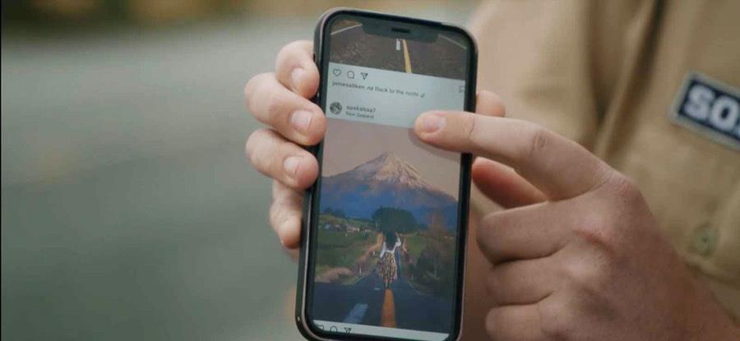
En kampanj har lanserats i Nya Zeeland för att hindra människor från att dela samma gamla scener som tagits på turistorter. Nya Zeelands turistnäring uppmanar nu människor att sluta "resa under socialt inflytande" och att tänka utanför lådan på sin nästa resa!
Notes:
New Zealand Urges Visitors To Stop 'Traveling Under The Social Influence' | Celeb Baby Laundry

Slide 18
Regenerativ och hållbar popkulturturism
Regenerativ turism är utformad på ett sätt som bygger kapital och "ger tillbaka" till mark och människor. Det är ett intressant tillvägagångssätt att undersöka tillsammans med popkulturturism som ibland kan leda till utnyttjande av en destination till följd av överturism till exempel ... Så låt oss utforska regenerativturism lite mer och hur det kan se ut när det paras ihop med Pop- kulturturism..

Slide 19
När Regenerativ och Popkulturturism kombineras har de potential att återuppliva okända delar av en destination, men för att detta ska ske måste större vikt läggas på nya destinationer.
MEN! En ny fallstudie i Barcelona fann långt ifrån att bidra till att distribuera turistflöden i hela staden så fick filmfiktion koncentrerade massor av besökare till stadens huvudattraktioner!!

Slide 20
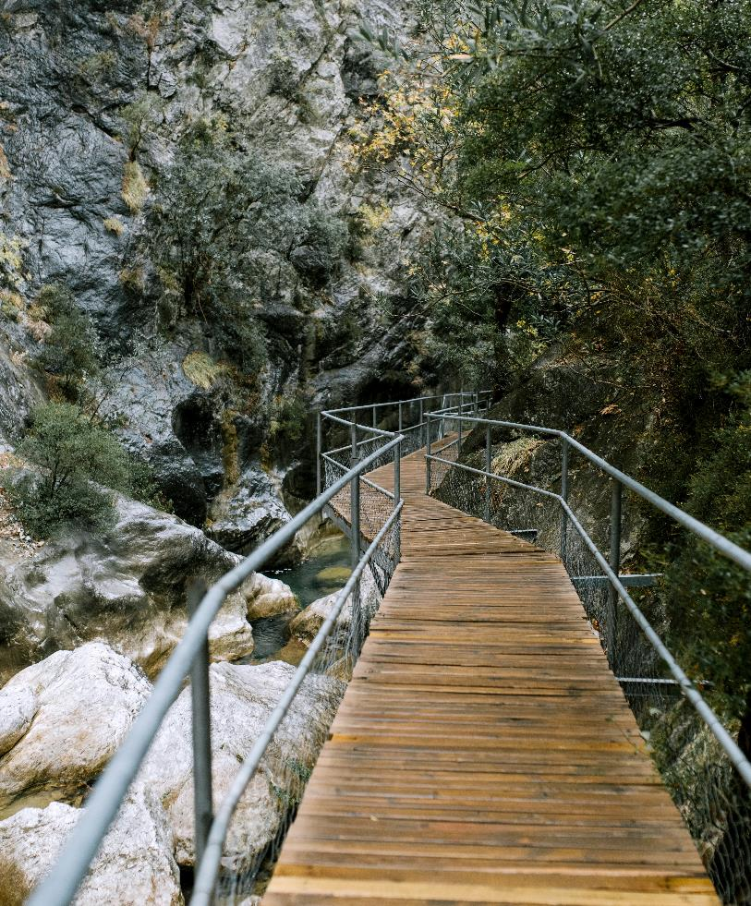
Steg för att bädda in förnyelse i din popkulturturismverksamhet
1
Ta dig tid att tänka på vad ditt företag kan göra för miljön. Detta inkluderar att skydda naturresurserna runt dig och även vidta åtgärder för att minska avfall, återvinna och ta hänsyn till miljöfaktorer när du köper förnödenheter och planerar dina turistupplevelser.

Slide 21
Steg för att bädda in förnyelse i din popkulturturismverksamhet
Hitta sätt att bidra till skydd och restaurering av ekosystem och minska ditt företags koldioxidavtryck
2

Slide 22
Steg för att bädda in förnyelse i din popkulturturismverksamhet
Identifiera vad dina värderingar och syfte är med ditt företag. Fördelarna med att ha tydliga mål är att det ofta leder till en mer engagerad kundbas.
3

Slide 23
Steg för att bädda in förnyelse i din popkulturturismverksamhet
Bli inspirerad av din gemenskap och använd storytelling till din fördel för att berätta autentiska historier för att interagera med dina kunder.
4

Slide 24
Steg för att bädda in förnyelse i din popkulturturismverksamhet
5
Var kreativ och orädd för att tänka annorlunda. Hitta nya lösningar och engagera samhället omkring dig. Turismen överlappar en mängd olika sektorer (till exempel popkultur som vi har lärt oss!), så utforska dessa överlappningar och hur du kan använda dem till din fördel.

Slide 25
Regenerativ och hållbar popkulturturism – vägledande principer...
UNWTO och OECD har lagt tonvikten på hållbar turism när man startar upp turismen igen efter Covid-19.
Ökat fokus på lokala/regionala behov och önskemål och kommuner/invånare
Regenerativ/hållbar/popkulturisk turism måste födas ur ett samarbete mellan offentliga institutioner, den privata sektorn och värdsamhällena.
Nyckeln är att hitta en bättre balans inom turistnäringen och värdsamhällena framöver.

Slide 26
AVSNITT 3 ÖVERTURISM – BIEBEREFFEKTEN, DEN FROZEN-EFFEKTEN MED MERA
In this section we will explore the emphasised the need for regenerative tourism and new innovations in the sector.

Slide 27
Vad är överturism?
När vissa platser lockar alltför många turister kan det orsaka oönskade effekter ...
Utan korrekt förvaltning eller tillsyn kan alltför många turister orsaka påfrestningar på infrastrukturer, natur och invånare/samhällen. Men frasen överturism är ofta kritiserad och det hävdas att snarare än turistantalet, handlar det mer om förvaltning, kontroll av människors flöde och se till att rätt infrastruktur finns på plats för att hantera antalet besökare.

Slide 28
Bieber-effekten på Island
2015 släppte Justin Bieber en musikvideo till låten I'll Show You i november som spelades in på södra Island. Videon visade Bieber springa runt många av södra Islands välkända attraktioner som vattenfallen Seljalandsfoss och Skógarfoss och glaciärlagunen Jökulsárlón.
Men hans musikvideo visade också två relativt okända platser: Den vackra kanjonen Fjarðarárgljúfur Det gamla flygplansvraket i Sólheimasandur Båda platserna såg en drastisk ökning av besök efter videon.
Notes:
Slideshow of the day: The Bieber effect or plain selfishness? Visitors destroying Fjaðrárgljúfur | Icelandmag

Slide 29
Fjaðrárgljúfur canyon på sydöstra Island är en av de vackraste platserna längs hela Islands sydkust. Vandringsleden längs kanjonen ger magnifik utsikt över de branta klipporna.
Besöken i Fjarðarárgljúfur canyon ökade med 87% mellan 2016 och 2017, och är fortfarande ett populärt resmål för turister idag.
Notes:
Slideshow of the day: The Bieber effect or plain selfishness? Visitors destroying Fjaðrárgljúfur | Icelandmag

Slide 30
Medan den första ökningen av turister som besöker webbplatsen har tillskrivits Biebers video, förvärrades dess popularitet av Instagram och Game of Thrones.
Under 2018 och 2019 stängdes kanjonen mellan mars och juni för att den känsliga vegetationen skulle kunna återhämta sig från de miljöskador som det ökade antalet besökare orsakar.
Notes:
Slideshow of the day: The Bieber effect or plain selfishness? Visitors destroying Fjaðrárgljúfur | Icelandmag

Slide 31
FROZEN-effekten – Halstatt Austria
Disney's Frozen har väckt stor uppmärksamhet på platser som tros vara inspirationen till kungariket Arendelle. Som Hallstatt i Österrike
Hallstatt är ett världsarv sedan 1997 Det har 780 invånare men fick 10 000 besökare om dagen 2019!! Detta har satt en enorm påfrestning på samhället och staden har kämpat för att hitta ett sätt att kontrollera antalet besökare.

Slide 32
The FROZEN effect – Norge
Disney's Frozen har också lett till en ökning av besökare på Norges västkust, särskilt under sommaren.
Fjord Norge vill nu fördela besökarna jämnare under året, skapa året runt-jobb och göra det mer hållbart.

Slide 33
Star Wars Effekten – Skellig Michael
Utseendet på Skellig Michael och Little Skellig (Kerry, Irland) i Star Wars-universumet har förståeligt nog lett till en enorm ökning av Star Wars-relaterad filmturism till området.
Trots stigande turistantal blomstrar ön. Ökat besöksantal till Skellig Michael under de senaste sex åren har orsakat "inga mätbara permanenta materiella skador", enligt ett nytt utkast till förvaltningsplan för ön.

Slide 34
Star Wars Effect – Skellig Michael
Skellig Michael finns med på Unescos världsarvslista och skyddet av ön inklusive turistströmmar hanteras via en 10-årig ritning. Skellig Michael besökssäsong är från mitten av maj till september period med en nuvarande daglig gräns på 180 besökare på licensierade färjor.
Privata fartyg får inte landa turister på ön. Planen rekommenderar också en 1 km lång exkluderingszon för drönare eftersom Skellig Michael är ett naturreservat och en internationellt viktig livsmiljö för sjöfågeluppfödning.

Slide 35
Sammanfattningsvis - ÖVERTURISM
Popkultur kan resultera i att en plötslig och ofta oväntad destination blir populär nästan över natten och detta kan leda till att ett överväldigande antal besökare anländer. Användargenererat innehåll på Instagram kan ge bränsle till detta vilket gör destinationen ännu mer viral och populär Ibland måste tjänstemän och turistnäringen reagera och ta åtgärder för att underlätta situationen på den populära destinationen.
Turistintressen skapar nya attraktioner som måste följas upp av turistindustrin, ny infrastruktur och platsförvaltning.
Olika lösningar genomförs för att bekämpa detta:
Försök att kontrollera besöksflödet eller begränsa antalet besökare som tillåts per dag eller försök att fördela besöket under året. Bygga och öka infrastrukturen runt intresseplatsen.
Tillfälligt (eller permanent) stänga platserna för besökare.

Slide 36
AVSNITT 4 FOKUS PÅ EKOTURISM
In this section
This Photo by Unknown Author is licensed under CC BY-NC-ND

Slide 37
Vad är ekoturism?
"Ekoturism är catering för turister i den naturliga miljön utan att skada den eller störande livsmiljöer"

Slide 38
Ekoturism och popkulturturism
Ökad synlighet genom sociala medier och popkultur kan ge problem till vissa destinationer, särskilt de med känslig natur eller ekosystem. Därför är det viktigt att hitta sätt att mildra dessa effekter, till exempel genom att hitta sätt att göra besökarna medvetna om deras inverkan och utbilda dem om de platser de besöker.
Notes:
https://www.rcinet.ca/eye-on-the-arctic-special-reports/arctic-tourism/?fbclid=IwAR3REM8QMrceViS_c1qvNon8LKmJibgXRQxM1i4cSNyQADbDrwt-opwbyPs

Slide 39
Glamping är den perfekta semesterlösningen för många ekoturister. En väl övervägd plats kommer att vara småskalig och orsaka en minimal mängd miljöstörningar med boende som sympatiserar med den lokala omgivningen.
Inspirerad av det magiska landet "Sagan om ringen" har Hobbit Houses blivit ett drömmål för både Tolkien-fans och inte.

Slide 40
“
Inishbofin är en fantastisk plats och det är folket också. När vi började arbeta tillsammans tittade de på allt, inte bara turism, utan gemenskap, bevarande och en naturplan. Det är den enda ön i Irland hittills där lokalbefolkningen och företagen har gått samman för att skydda öns värdefulla miljö och skapa ett samhällslett ekoturisminitiativ. Deras mål är att utveckla en turistprodukt som är hållbar och gynnar både lokalbefolkningen och besökare.
“
- Mary Mulvey, chef för EcoTourism Ireland

Slide 41
Ekoturismens principer
Ekoturism handlar om att förena bevarande, samhällen och hållbart resande. Detta innebär att de som genomför, deltar i och marknadsför ekoturismverksamhet bör anta följande ekoturismprinciper: Minimera fysiska, sociala, beteendemässiga och psykologiska effekter.
Skapa miljö- och kulturmedvetenhet och respekt. Ge positiva upplevelser för både besökare och värdar. Ge direkta ekonomiska fördelar för bevarandet. Generera ekonomiska fördelar för både lokalbefolkningen och den privata industrin. Leverera minnesvärda supplevelser till besökare. Designa, konstruera och driva anläggningar med låg påverkan. Erkänn lokalbefolkningens rättigheter och arbeta i partnerskap med dem för att skapa egenmakt.

Slide 42
AVSNITT 5 KOMMERSIALISERA VIRTUELLA TURISMUPPLEVELSER
In this section
This Photo by Unknown Author is licensed under CC BY-NC-ND

Slide 43
Hitta nya sätt att engagera sig i och utforska världen
I efterdyningarna av covid och med anledning av Industy 4.0 har många företag, både inom besöksnäringen och utanför, sett möjligheter att erbjuda alternativa resesätt. Virtuella turismupplevelser kan ge en ny intäktsström, är relativt enkla att distribuera och är ett bra verktyg för att engagera nya och alternativa kunder.

Slide 44
Online guidade turer har ökat under 2020. En guide tar tittarna hemma på en resa genom en stad, region eller ett land, antingen förinspelat eller live.
Live-turer kan äga rum via Zoom, Google Hangouts eller YouTube eller andra liknande onlineverktyg. Fördelen med live-turer är att de erbjuder möjligheter till interaktioner mellan guiden och kunderna. Turerna måste dock ändras för detta nya medium, eftersom kortare uppmärksamhetsintervall och andra konkurrerande distraktioner måste beaktas.

Slide 45
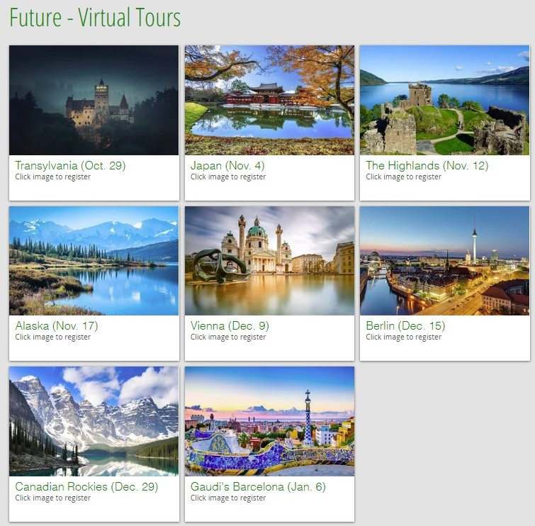
Girl Travel - Virtuella turer
Erbjuder virtuella turer, deras evenemang har sprängts på Facebook för vintern 2020-21. Gratis men dricksa reseguiden uppmuntras. De virtuella turerna äger rum på Facebook & Zoom, där reseguider berättar för tittarna om en mängd olika ämnen, länder eller regioner. Halloween 2020 hölls en virtuell guidad tur som centrerade kring myter och legender i Transsylvanien, Rumänien. Turerna är tillgängliga i efterhand. Hallowen-streamen har visats över 100k gånger på Facebook.
Notes:
www.girltraveltours.com/virtual-tours
Their virtual tours have blown up this fall – their first virtual tours this spring and summer drew a few hundred people to them. Now tens of thousands are tuning in.

Slide 46
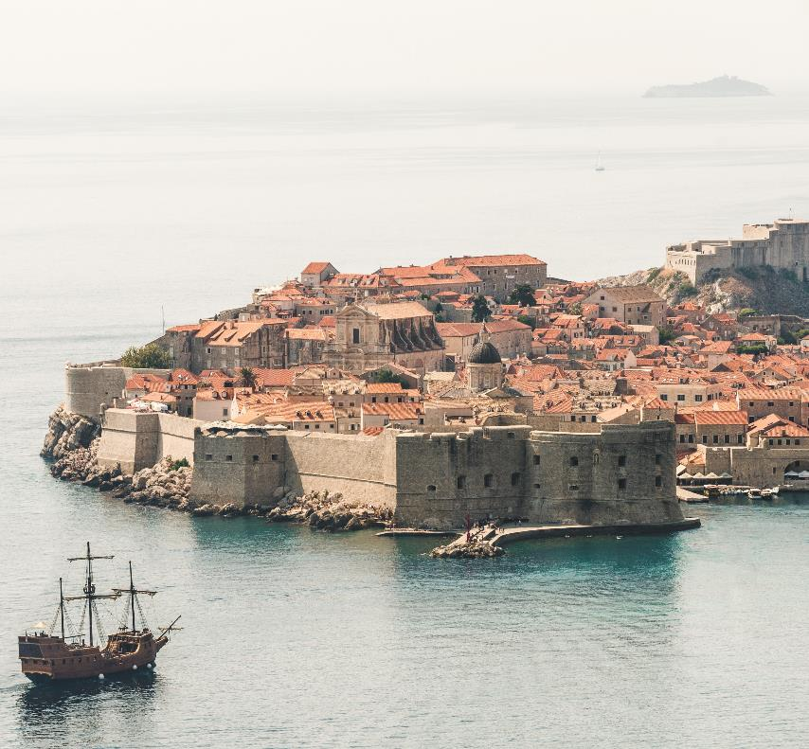
LIVE Gamla stan Dubrovnik vandringstur
- 1 timmars rundtur genom Dubrovnik via live cam, som erbjuds via Tours by Locals. - Vandringen täcker stadens historia, arkitektur, dolda pärlor och Game of Thrones-platser. - Många recensenter säger att turnén fick dem att vilja besöka staden i framtiden. - Live-turer kan vara investeringar i framtida kunder.
Guiden Michael var mycket kunnig och passionerad om sin stad och gav oss en intressant turné som inspirerade oss att besöka Dubrovnik i framtiden. - Recension av turnén tagen från turnéns webbplats, kvinnlig recensent från Australien

Slide 47
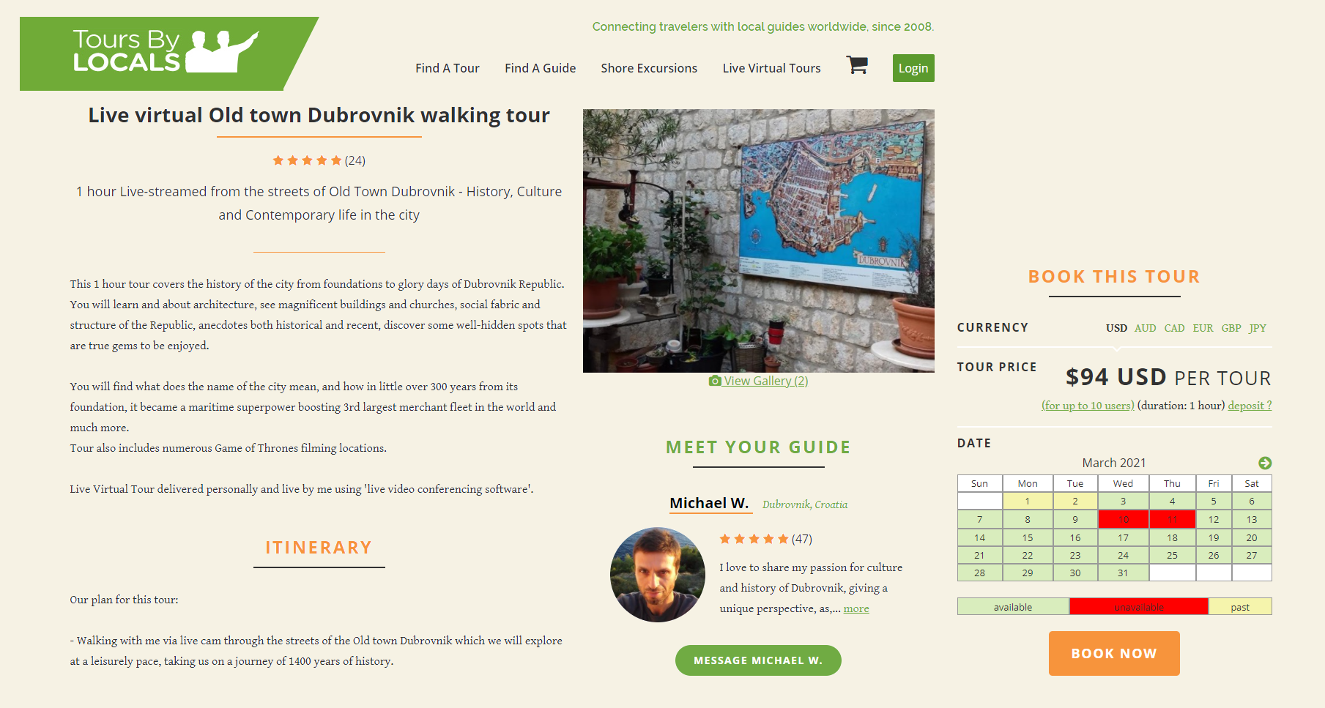
Virtual Tours är exempel på hur teknik kan användas till en extra intäktsström för turistoperatörer

Slide 48
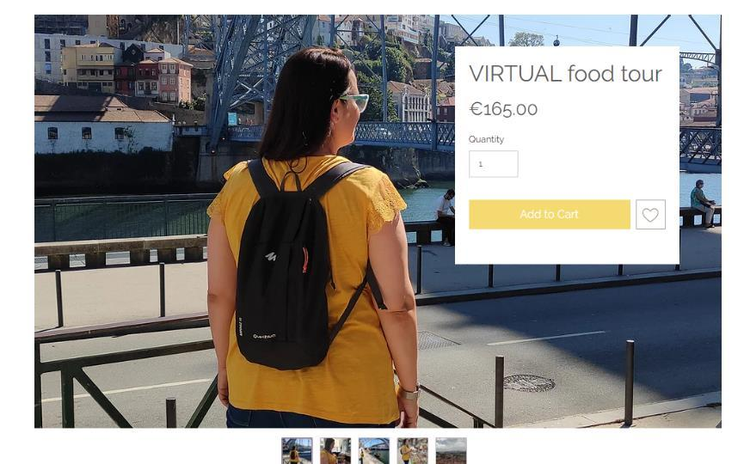
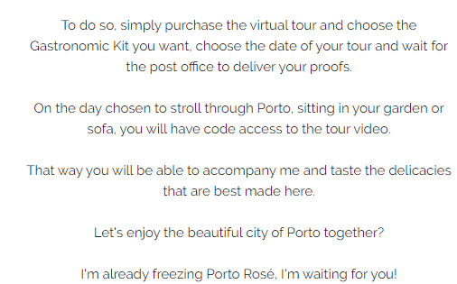
För semi-uppslukande turer får kunderna något fysiskt levererat till dem inför turnén. Till exempel mat, öl eller vin. Detta åtföljs sedan av en live eller förinspelad turné med en reseguide.
https://en.homemadefoodandfun.com

Slide 49
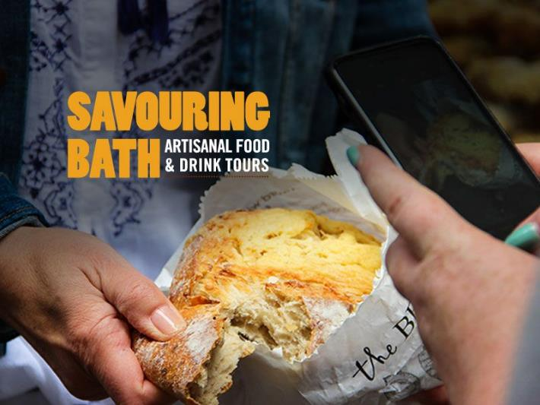
Virtuell rundtur i Baths kulinariska arv
Anpassning av en "vanlig" turné Som Njut av Bath har erbjudit, där stadens mathistoria och arv är huvudfokus. Online-turné, Food Heroes erbjuds med och utan en provlåda.
"Det är ett unikt sätt att njuta av Baths kulinariska scen utan att vara närvarande i staden, antingen för att förbereda sig för ett besök eller som ett roligt sätt att lära sig mer om denna spännande del av stadens arv." - Från turnéns beskrivning på Savouringbath.com
Live virtual tour erbjöd besökare / kund en chans att interagera med reseguiderna och ställa dem frågor.
Notes:
https://savouringbath.com/tours/virtual-food-heroes/

Slide 50
Uppslukande turer och virtuell verklighet
Virtual Reality (VR) har sett en stor tillväxt i resekategorier, särskilt under Covid-19-krisen. Många destinationer, turistråd och museusm har använt VR-teknik för att hålla potentiella besökare intresserade. VR-utvecklare och olika företag har gått samman för att skapa innehåll inom detta område. 3D-upplevelser skapas med 360 kameror eller andra digitala medier.
Notes:
https://www.bbc.com/news/business-54658147

Slide 51
Upptäck Frankfurts nya gamla stadsdel
DomRömer-kvarteret öppnades 2018. Blev snabbt ett av de mest populära turistmålen i Frankfurt, med över 8000 besökare om dagen.
En virtuell rundtur i den nya gamla stan är nu tillgänglig: https://www.deutschland.de/en/topic/culture/frankfurt-has-a-new-old-town-360deg-tour

Slide 52
National Geographic Explore | Oculus Quest
Med National Geographic Explore, Oculus Quest-besökare gav sig iväg som NatGeo-fotograf på en expedition till Machu Picchu för att upptäcka Inca-citadellet, bevittna mumiedyrkan och till och med höja en kopp helig chicha. Och på ett episkt andra uppdrag utforskar de Antartica.
Take a look here: National Geographic Explore VR on Oculus Quest | Oculus
National Geographic Explore | Oculus Quest - YouTube

Slide 53
Livestream-festivaler
Olika festivaler, som musik- och filmfestivaler, har också fått hitta nya sätt att få festivalerna till sina kunder. Ett sätt att fortsätta relationen med sin kundbas och behålla sin synlighet på musikscenen och hålla varumärkestrogna popkulturturister engagerade.

Slide 54
Den årliga isländska musikfestivalen Iceland Airwaves hålls årligen i november i Reykjavik. Festivalen brukar locka tusentals internationella besökare till huvudstaden varje år. År 2020, på grund av Covid-19-restriktioner, flyttades festivalen online under titeln "Live from Reykjavík".

Slide 55
Sammanfattningsvis – VIRTUELLA TURISMMÖJLIGHETER
Att använda virtuell verklighet i vilken form som helst kan vara ett bra sätt att nå nya kunder eller potentiella besökare där de är just nu. Kan ge en ny intäktsström medan andra verksamheter stängs. Virtuell verklighet är en relativt ny plattform men har stor potential för turistnäringen i framtiden och i synnerhet Pop Culture Tourism, med tanke på att det är en förlängning av spelindustrin!

Slide 56
DELKURS 5 ÖVNING 1: TURISM I FRAMTIDENS
Uppgift
Tänk på de säkra försiktighetsåtgärderna för Covid-19 som du har varit tvungen att bygga in i din verksamhet i år. Fundera på hur dessa kan anpassas för framtiden och få ut det mesta av bästa praxis. Gör en lista över alla åtgärder som har varit tvungna att införas för att säkerställa social distansering och ge en Covid-19 säker miljö. Utvärdera sedan deras inverkan på normala operationer. Har de visat sig vara för begränsande, eller finns det några funktioner du skulle behålla när hotet från Covid-19 har minskat tillräckligt för att inte längre motivera dem för sitt ursprungliga syfte.

Slide 57
Vissa institutioner rapporterar till exempel en ökning av besökarnas tillfredsställelse från att ha infört bokningsbara, tidssterade inträdesbiljetter för att eliminera köer. Andra har infört virtuella eller självstyrda turer. Det finns många andra exempel som du kan tänka dig. Fyll i den här tabellen:
Lista säkerhetsåtgärden covid-19 som införts | Fördelar | Nackdelar | Behålla eller inte? Varför/inte?

Slide 58
MODUL 5 ÖVNING 2: VIRTUELLA TURISMUPPLEVELSER
Covid-19 och behovet av social distansering har lett till utvecklingen av en mängd nya virtuella upplevelser för turister. Tänk på hur du kan förvandla ditt erbjudande till en kommersiell virtuell upplevelse. - Vad skulle du inkludera? - Hur kunde du få din upplevelse att sticka ut? -Vad kan du ta betalt för den här upplevelsen?
Hitta andra exempel på liknande erfarenheter och deras kostnad för att hjälpa dig att överväga kostnaden för upprättning och värdet av sådana upplevelser för konsumenten.

Slide 59
NÄSTA: MODUL 6 POPKULTUR TURISM STRATEGISK PLANERING OCH HÅLLBARHET
(Vår sista modul i den här serien)

Slide 60
Viktiga källor och resurser i modul 5
www.facebook.com/outpaceeu
www.popculturetourism.eu
UNWTO-Global-Guidelines-to-Restart-Tourism.pdf
https://thetourismcolab.com.au/change/23-actions-for-regenerative-tourism/
Slideshow of the day: The Bieber effect or plain selfishness? Visitors destroying Fjaðrárgljúfur | Icelandmag

